Slide 1
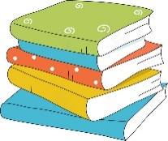
四
下
数
学
3.5 乘法交换律
讲师：PPT818

Slide 2
目
录
1
温故知新
CONTENTS
2
新知探究
3
课堂练习
4
课堂小结

Slide 3
温故知新
03
1
学而时习之，不亦说乎

Slide 4
温故知新
12+24 = 24+____ ____+71 = 71+29
183+____ = 117+____ a+___= b+___
12
29
117
183
b
a

Slide 5
新知探究
03
2
学，然后知不足。

Slide 6
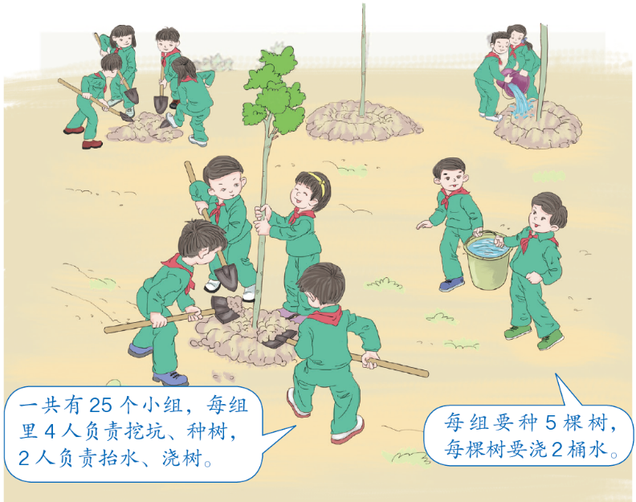
新知探究
负责挖坑、种树的一共有多少人？

Slide 7
新知探究
负责挖坑、种树的一共有多少人？

Slide 8
新知探究
交流:展示你的答案并说说你是怎样思考的?
方法一
4×25=100（人）
方法二
25×4=100（人）
答：负责挖坑、种树的一共有100人。

Slide 9
新知探究
说一说:观察两个算式，你发现了什么？
4×25
4×25=100
=
25×4=100
25×4
你能再写出几个这样的等式吗？
26×13=13×26
123×20=20×123
……
两个数相乘,交换两个因数的位置,积不变。

Slide 10
新知探究
讨论:可以用怎样的方式来表示乘法交换律?写写试试，并展示你的答案。
4×25=25×4
两个数相乘，交换两个因数的位置，积不变。这叫做乘法交换律。
用字母表示为：a×b=b×a
a和b可以是哪些数？

Slide 11
新知探究
想一想：乘法交换律有什么作用呢？它能帮助我们解决什么问题呢？
在计算乘法时，可以交换两个因数的位置再算一遍，看“积”是不是相等，来进行验算。

Slide 12
课堂练习
03
3
纸上得来终觉浅,绝知此事要躬行

Slide 13
课堂练习
12×32=32×——
108×75=75×——
12
108
86×——=67×——
a×32=32×——
67
86
a

Slide 14
课堂练习
乘法交换律是交换因数的位置而不是分解因数。
（1）22×47=47×22 （ ）
（2) 125×24=125×8×3 （ ）
（3）a × 58 = 58 × a （ ）
（4）61+79=79+61 （ ）
√
×
√
×
乘法交换律指的是乘法。

Slide 15
课堂练习
37×28
72×0
55×a
b×c
a×55
c×b
28×37
0×72

Slide 16
课堂练习
43×15=
218×32=
645
6976
4 3
1 5
2 1 8
3 2
验算：
验算：
× 1 5
× 4 3
× 3 2
× 2 1 8
2 1 5
4 5
4 3 6
2 5 6
4 3
6 0
6 5 4
3 2
6 4 5
6 4 5
6 4
6 9 7 6
6 9 7 6

Slide 17
课堂小结
03
4
学而不思则惘，思而不学则殆

Slide 18
课堂小结
知识小结
两个数相乘，交换两个因数的位置，积不变。这叫做乘法交换律。
用字母表示为：a×b=b×a
在计算乘法时，交换两个因数的位置再算一遍，来进行验算。

Slide 19
四
下
数
学
感谢各位的仔细聆听
讲师：PPT818

